Slide 1
CRITERIOS DE CALIDAD DE LAS PUBLICACIONES CIENTÍFICAS
Lola Rodríguez Brito
José Peñalver
Junio 2018
Facultad de Comunicación
Biblioteca

Slide 2
Acceso a la aplicación
http://www.aneca.es/
Vía contractual
Vía funcionarial

Slide 3
Vía funcionarial
Vía contractual
Evalúa el CV de los solicitantes para el acceso a las figuras de profesor universitario contratado:
Ayudante Doctor, PAD
Profesor Contratado Doctor, PCD,
PUP Profesor Universidad Privada
Evalúa el CV para acceso a los cuerpos de funcionarios docentes universitarios: Titulares y Catedráticos, TU, CU.

Slide 5
Requisitos previos estar en posesión del título de DOCTOR

Slide 6
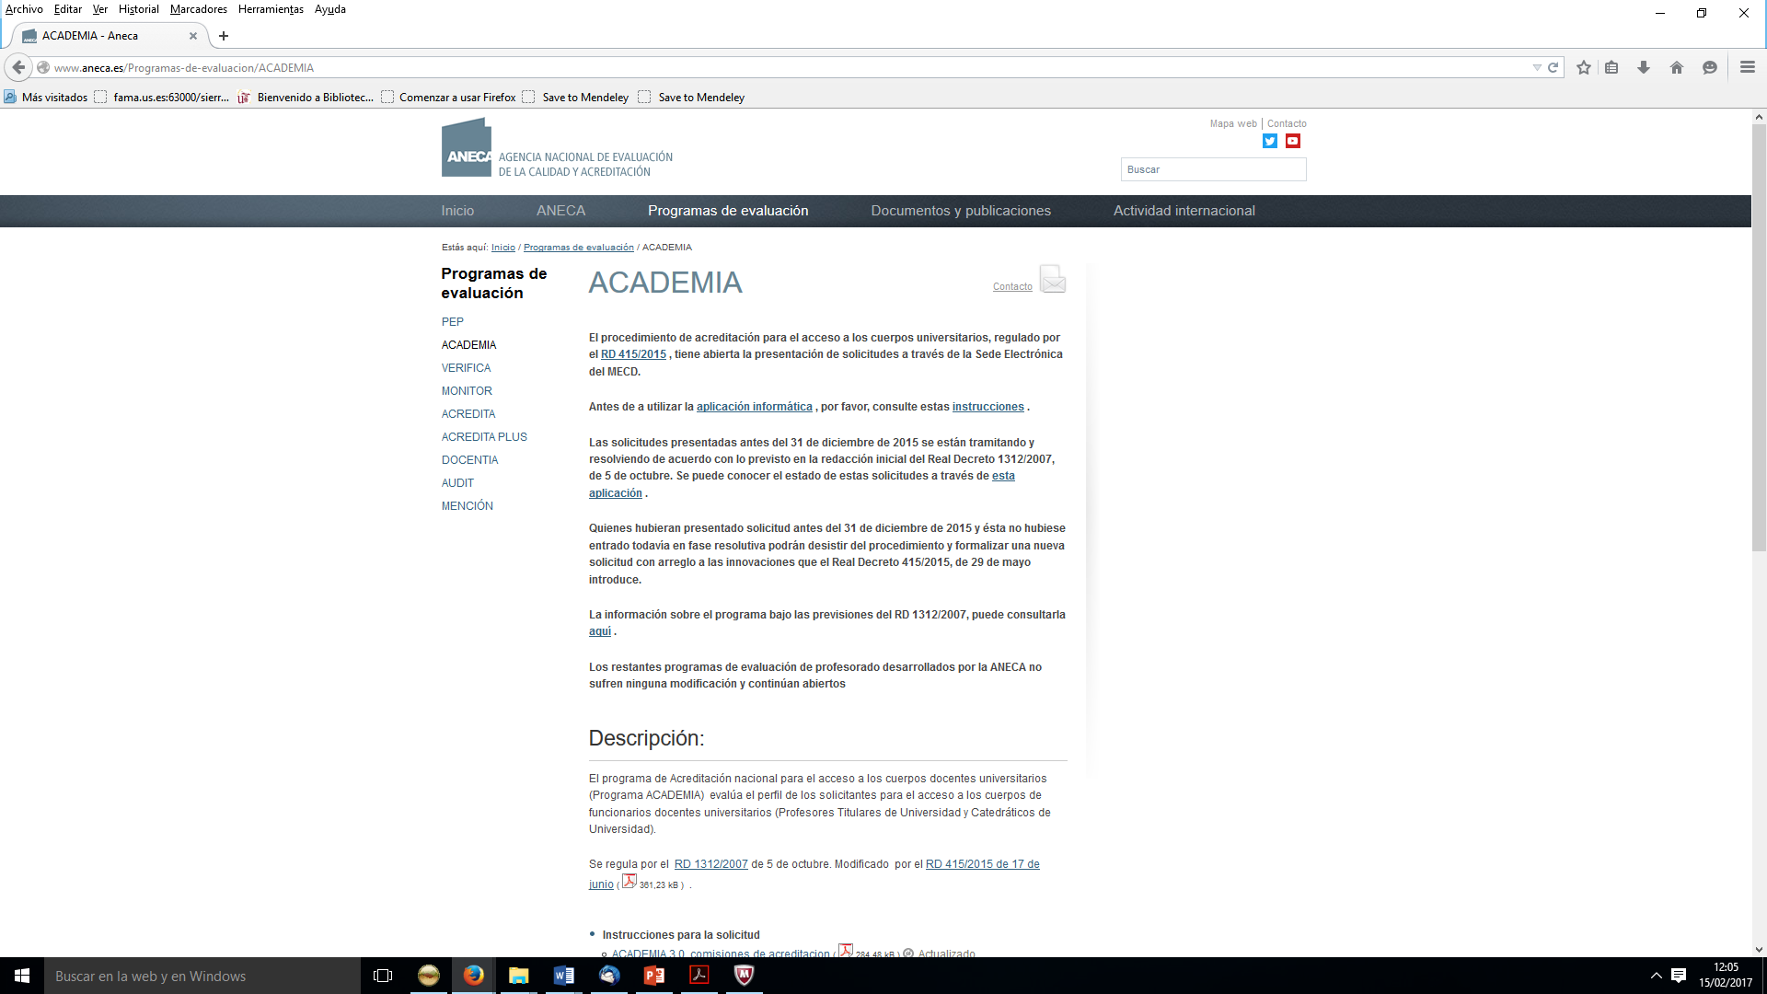

Slide 7
Programa PEP: Ayudante Doctor, Contratado Doctor, Prof. Univ. Privada
Acceso a la aplicación informática Documentos de ayuda Preguntas frecuentes Correo para resolver dudas ayuda.solicitante@aneca.es

Slide 8
Programa Academia: Titular de Universidad, Catedrático de Universidad
Acceso a la aplicación informática Documentos de ayuda Preguntas frecuentes Correo para resolver dudas ayuda.solicitante@aneca.es
Vídeo explicativo de la UNED sobre cómo cumplimentar el Programa Academia

Slide 9
Actividad Investigadora
artículos de revista:
1) Publicación indexada en JCR o SJR u otras bases de datos de la especialidad pero con Factor de impacto
Base: es el nombre de la base de datos de indexación
Año en que se publicó el artículo
Posición que ocupa la revista en la categoría. Cuartil (Q1)
Índice de impacto
Nº de citas totales: JCR, SJR, Google Scholar
Otros indicios: cualquier otra evidencia de calidad para el artículo

Slide 10
Actividad Investigadora
artículos de revista:
2) Publicación sin índice de impacto. Otros índices de calidad
Cumplimiento de criterios de calidad de la revista:
Comprobar en índices: MIAR, CIR, etc.
Presencia en Catálogos y Bases de datos

Slide 11
Para libros y capítulos de libros
Prestigio de la editorial
Colección en la que se ha publicado
Proceso de revisión
Citas
Reseñas
Presencia en Catálogos y Bases de datos
Traducciones a otra lenguas

Slide 12
Congresos y conferencias
Se valoran los CONGRESOS
Ponencias o Conferencias invitadas
Antigüedad y periodicidad del Congreso
Carácter nacional o internacional
Carta de aceptación de la ponencia o conferencia invitada no sirven correos-e
Actas publicadas

Slide 13
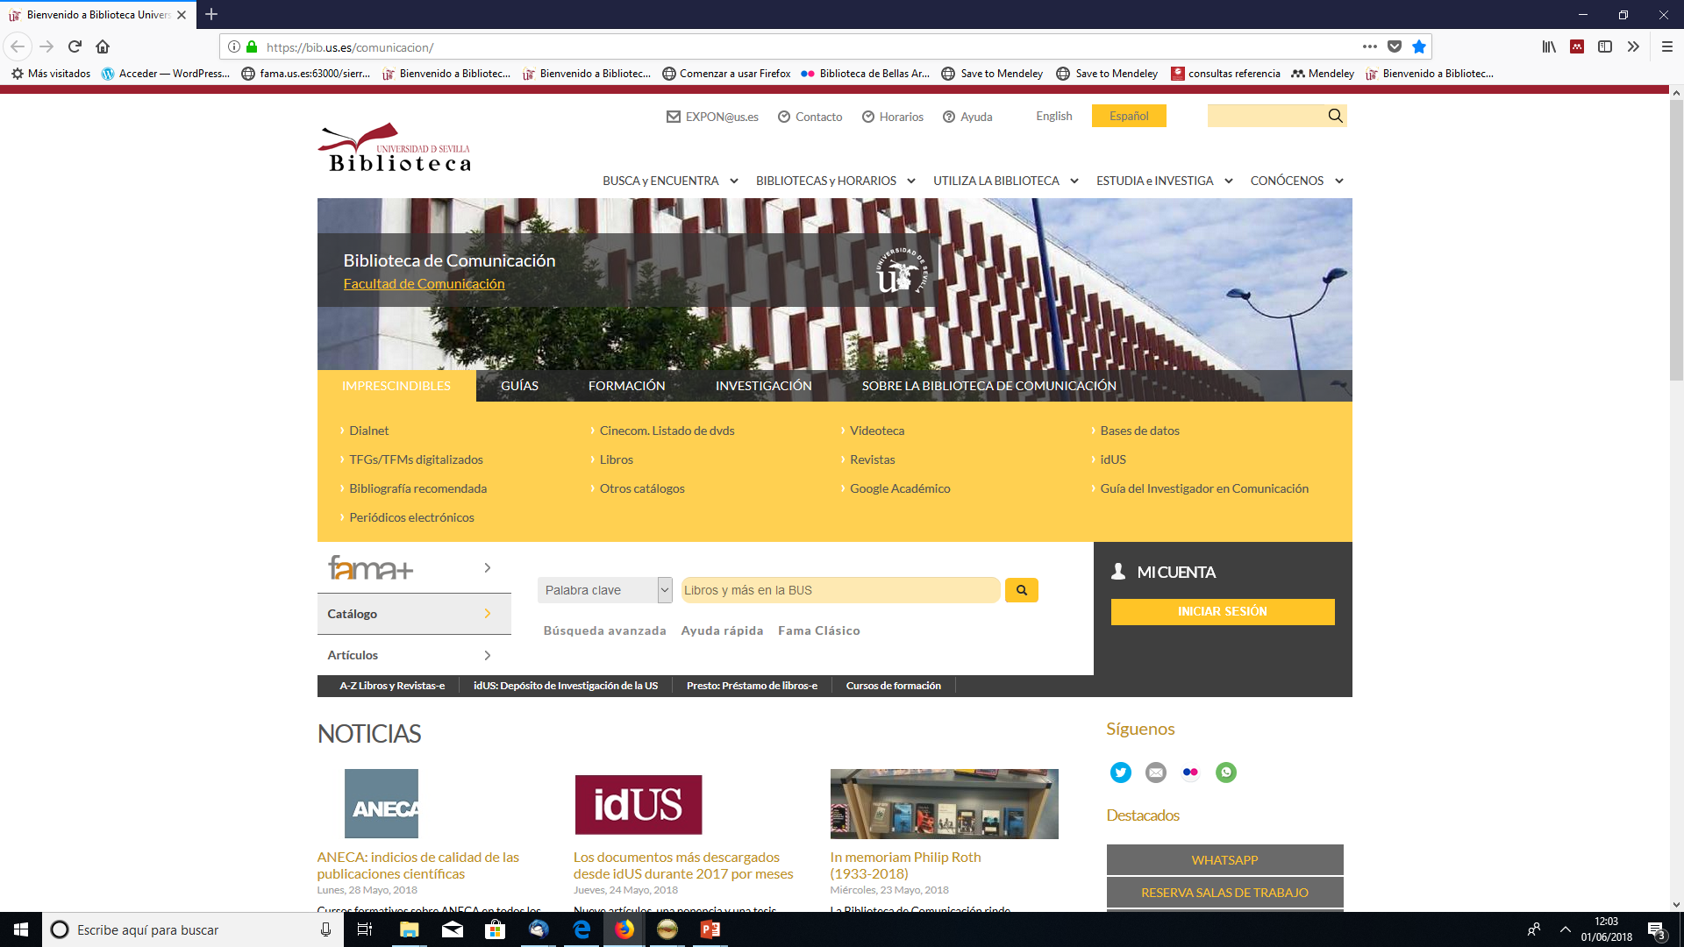
http://bib.us.es/comunicacion
Estudia e investiga
Acreditación y sexenios
7. Ciencias políticas, del comportamiento y la educación

Slide 14
Experiencia o actividad investigadora
artículos de revistas indexadas con índice de calidad relativo
artículos de revistas no indexadas
libros
capítulos de libros

Slide 15
artículos de revistas indexadas con índices de calidad relativos
Qué es una revista indexada
Se trata de una publicación que ha pasado por un proceso de selección y análisis para ser incorporada a un índice, entendiendo como tal un instrumento de almacenamiento selectivo de información que facilita su recuperación posterior.
Condiciones para la indexación
calidad del contenido de la investigación.
cumplimiento de una serie de características técnicas o formales.
uso por parte de la comunidad científica (o impacto).

Slide 16
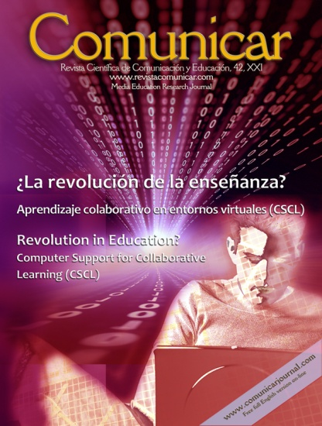
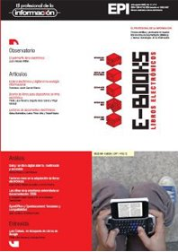
artículos de revistas indexadas con índices de calidad relativos
Qué son los índices de calidad relativos (ICR)
Se trata de rankings o listados de revistas ordenados según su factor de impacto (índice que conjuga el número de artículos publicados y las citas recibidas).

Slide 17
artículos de revistas indexadas con índices de calidad relativos
Se valorarán preferentemente las aportaciones que sean artículos en revistas de reconocido prestigio, aceptándose como tales las que ocupen posiciones relevantes en los listados por ámbitos científicos:
JCR – Subject Category Listing de Science Citation Index (SCI), del Social Sciences Citation Index (SSCI) y del Arts And Humanities Citation Index (AHCI).
Consultar el Master Journal List del Social
Science Citation Index o del Arts & Humanities Citation Index para ver las revistas indexadas, clasificadas por áreas temáticas.

Slide 18
Qué es el factor de impacto o índice de impacto
El factor de impacto es un indicador que mide la importancia de una revista, teniendo en cuenta las citas que reciben los artículos que publica. De una revista expresa la media de veces que en un año determinado fueron citados los artículos publicados en esa revista los dos años anteriores. Establece categorías según las especialidades.
Y ordenan las revistas en un ranking que se divide en cuartiles.
Guía de investigación. Factor de impacto

Slide 19
artículos de revistas indexadas con índices de calidad relativos
Qué es un cuartil
El cuartil se calcula de la siguiente forma. Si en la categoría Comunicación hay 20 revistas en un año. El resultado sería dividir 20 entre 4.
5 revistas en el primer cuartil Q1
otras 5 en el segundo cuartil Q2
5 en el tercer cuartil Q3
5 en el cuarto Q4

Slide 20
artículos de revistas indexadas con índices de calidad relativos
Qué es un tercil
El tercil se calcula de la siguiente forma. Si en la categoría Comunicación hay 20 revistas en un año. El resultado sería dividir 20 entre 3, al no ser divisibles quedaría:
7 revistas en el primer tercil
otras 7 en el segundo tercil
y 6 en el último

Slide 21
artículos de revistas indexadas con índices de calidad relativos
Según la nueva Normativa de la ANECA, las contribuciones científicas publicadas se dividen en 4 niveles:
Nivel 1: se consideran a las revistas indexadas en los Q1 y Q2 del JCR y Q1 de Scimago SJR
Nivel 2: se consideran las revistas incluidas en el Q3 de JCR y Q2 de SJR
Nivel 3: revistas incluidas en el Q4 de JCR y Q3 SJR, con Sello FECYT o Emerging SCI
Nivel 4. revistas incluidas en el Q4 de SJR, otras clasificaciones o sin factor de impacto

Slide 22
artículos de revistas indexadas con índices de calidad relativos

Slide 23
artículos de revistas indexadas con índices de calidad relativos
Ciencias Sociales. Área de conocimiento D18. Dónde se busca el impacto
Base de datos Internacionales:
Web of Science:
Journal Citation Report
Scopus
Scimago Journal & Country Rank
Nacionales:
In-Recs, Resh Journal Scholar Metrics

Slide 24
artículos de revistas indexadas con índices de calidad relativos
PRODUCTO | ÁREA | DOMINIO | COBERTURA
Journal Citation Reports (JCR) | Ciencias y Ciencias Sociales | Mundial | 1997-
Scimago Journal Ranks (SJR) | Ciencia y Ciencias Sociales | Mundial | 1999-
IN-RECS | Ciencias Sociales | España | 1994- Se ha dejado de actualizar
IN-RECJ | Ciencias Jurídicas | España | 2001-Se ha dejado de actualizar
RESH | Ciencias Sociales y Humanidades | España | 1999-2004

Slide 25
artículos de revistas indexadas con índices de calidad relativos
Buscar en JCR
Desde el portal bib.us.es/comunicación
buscar Web of Science
Acceder a la WoS
Si estamos fuera del Campus, nos solicitará nuestro usuario virtual
Ir al apartado JCR y en Institutional (Shibboleth) Users Sign In seleccionar Federation of Spain by FECYT

Slide 26
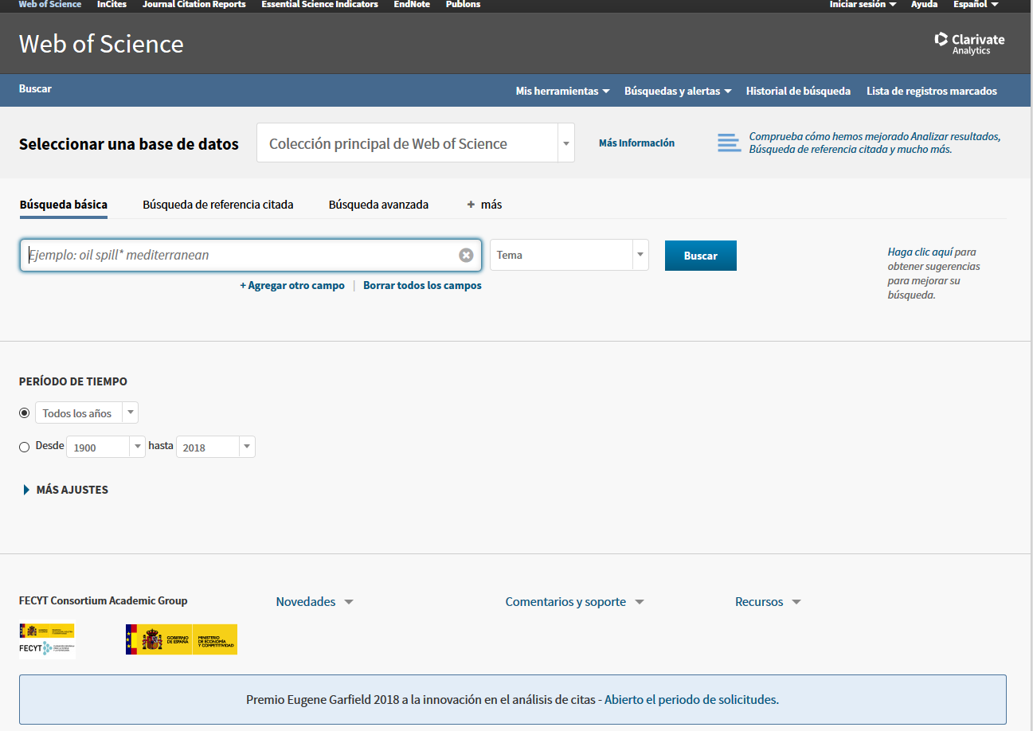
artículos de revistas indexadas con índices de calidad relativos
Buscar en JCR
Seleccionamos año 2016 el último
Categoría Communication

Slide 27
artículos de revistas indexadas con índices de calidad relativos
Buscar en JCR
Pulsando en cada revista y en Rank podemos consultar los datos que necesitamos

Slide 28
artículos de revistas indexadas con índices de calidad relativos
SCImago Journal & Country Rank nos permite realizar diferentes tipos de búsqueda:
Buscar una revista concreta: por título, ISSN o editorial
Ver ranking de revistas: Journal Ranking
Ver ranking de países: Country Ranking

Slide 29
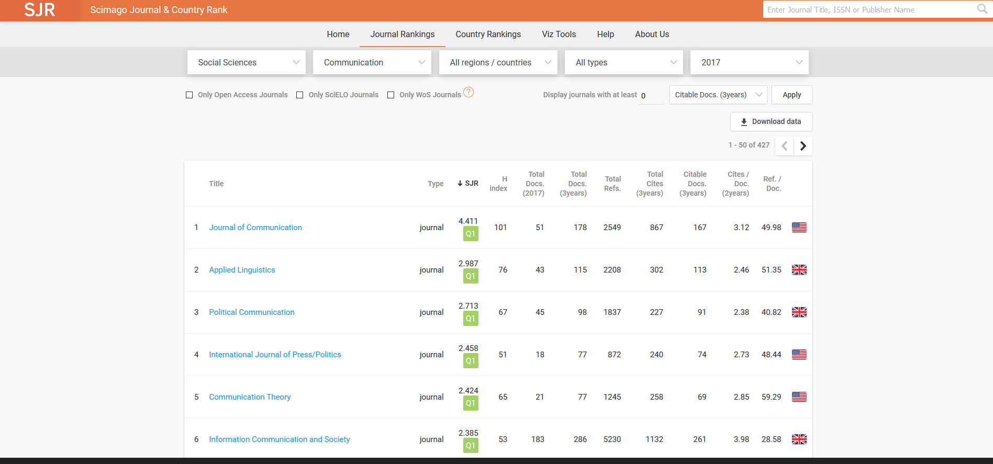
artículos de revistas indexadas con índices de calidad relativos
Búsqueda en SCImago Journal & Country Rank

Slide 30
artículos de revistas indexadas con índices de calidad relativos
Datos que hay que cumplimentar en la aplicación
Índice de impacto de la revista en el año en que publicamos nuestro artículo
Categoría la que pertenece la revista
Posición que ocupa la revista en su categoría
Cuartil (a veces tercil) que ocupa
Año
Base de datos de la que tomamos la información

Slide 31
artículos de revistas indexadas con índices de calidad relativos
Journal Scholar Metrics
Cobertura 2010-2014
Mide el impacto de las publicaciones basándose en las citas recogidas en Google Académico

Slide 32
artículos de revistas indexadas con índices de calidad relativos
Journal Scholar Metrics: Revistas españolas de Comunicación en Journal Scholar Metrics

Slide 33
artículos de revistas no indexadas
artículos de revistas indexadas con índices de calidad relativos
Indicar si la revista tiene otros índices de calidad :
Si están indexadas en bases de datos multidisciplinares o especializadas. Para ver en qué base de datos está indexada la revista
Ulrich´sweb y DICE
Si están calificadas en categorías, según su calidad, en alguno de estos índices:
índices: CIRC, ERIH, ANEP/FECYT o MIAR, Latindex
Si son revistas que han superado los procesos de evaluación de la FECYT

Slide 34
artículos de revistas no indexadas
artículos de revistas indexadas con índices de calidad relativos
Indicar si la revista tiene otros índices de calidad como:
Calidad informativa (identificación de los comités editoriales y científicos, instrucciones a autores, información sobre el proceso de evaluación y selección de manuscritos, traducción de sumarios, títulos de los artículos, palabras claves, resúmenes en inglés y publicación de datos del proceso editorial)
Calidad del proceso editorial (periodicidad, regularidad, arbitraje científico, revisores, anonimato en la revisión, instrucciones para la revisión, comunicación motivada de las decisiones, consejos de redacción y asesor); la calidad científica (porcentaje y tasa de aceptación de artículos de investigación)
Calidad de la difusión y visibilidad (inclusión en bases bibliográficas)

Slide 35
artículos de revistas no indexadas
artículos de revistas indexadas con índices de calidad relativos
En el caso de que se utilice como referencia de calidad, la base de datos DICE (Difusión y Calidad Editorial de las Revistas Españolas de Humanidades y Ciencias Sociales y Jurídicas) DICE, indicar los principales descriptores de la publicación.
Sin actualizar desde 2013.

Slide 36
artículos de revistas no indexadas
artículos de revistas indexadas con índices de calidad relativos
Latindex es Sistema Regional de Información en Línea para Revistas Científicas de América Latina, el Caribe, España y Portugal.
Establece 33 criterios de calidad para las publicaciones impresas, si no se cumplen 25 no se ingresa en el catálogo y 36 criterios para las revistas electrónicas.

Slide 37
Libros y capítulos de libros
artículos de revistas indexadas con índices de calidad relativos
Para este apartado consultar:
Guía indicios de calidad en libros
Prestigio de la editorial (Ranking SPI y sello CEA)
Prestigio de la colección en la que se publica la obra o del editor
Proceso de revisión y selección de originales
Nº de citas recibidas: Scopus, Google Scholar
Reseñas en revistas especializadas
Número de autores
Presencia en Catálogos nacionales e internacionales y Bases de Datos especializadas: Rebiun, Dialnet
La traducción de la propia obra a otras lenguas

Slide 38
Libros y capítulos de libros
artículos de revistas indexadas con índices de calidad relativos
En 2012/2014 se ha publicado SPI que pretende ser un índice de referencia en la evaluación de editoriales de Ciencias Sociales y Humanidades
SPI (Scholary Publishers Indicators), elaborado por Grupo de Investigación de Publicaciones Científicas (EPUC) y financiado por el CSIC, nos ofrece un Ranking general de editoriales y otro distribuido por materias, elaborado según la opinión de 3000 expertos españoles en el área.
SPI: Books in Humanities and Social Sciences
Editoriales de Comunicación en el Rankin SPI y Publishers Scholar Metrics

Slide 39
Libros y capítulos de libros
artículos de revistas indexadas con índices de calidad relativos
En 2018 se ha actualizado el Ranking SPI que pretende ser un índice de referencia en la evaluación de editoriales de Ciencias Sociales y Humanidades
SPI (Scholary Publishers Indicators), elaborado por Grupo de Investigación de Publicaciones Científicas (EPUC) y financiado por el CSIC, nos ofrece un Ranking general de editoriales y otro distribuido por materias, elaborado según la opinión de 3000 expertos españoles en el área.
SPI: Books in Humanities and Social Sciences
Top de las 100 editorials más citadas en Ranking SPI 2018

Slide 40
Libros y capítulos de libros
artículos de revistas indexadas con índices de calidad relativos
Otras herramientas para conocer la importancia de las editoriales
Public Scholar Metrics
Top de las 100 editoriales más citadas

Slide 41
Congresos y conferencias
artículos de revistas indexadas con índices de calidad relativos
Congresos o Conferencias tanto de ámbito nacional como internacional.
Ponencias o Conferencias invitadas
Antigüedad y periodicidad que sean referentes en el ámbito de especialización
Que los Congresos o Conferencias pasen un proceso de selección
Carta de aceptación
Actas publicadas

Slide 42
Búsqueda de citas
artículos de revistas indexadas con índices de calidad relativos

Slide 43
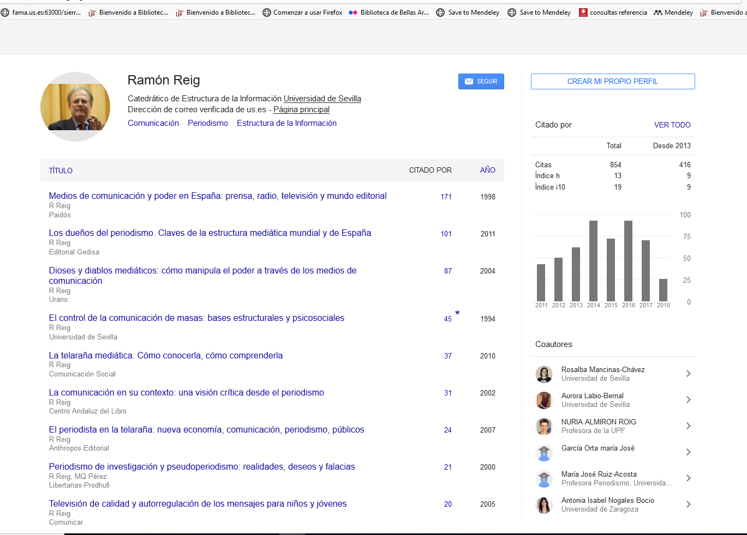
Búsqueda de citas
artículos de revistas indexadas con índices de calidad relativos
Es importante tener creado el perfil de Google Scholar, que sea público y vinculado a la Universidad de Sevilla, el correo us.es debe estar verificado

Slide 44
Búsqueda de citas
artículos de revistas indexadas con índices de calidad relativos
Las citas se buscan en:
Web of Science – buscar el apellido del autor*, título* año
Scopus – buscar título en references del desplegable o en cada artículo
Google académico – por título del artículo o libro. Repetir
la búsqueda por apellidos del autor

Slide 45
Búsqueda de citas
artículos de revistas indexadas con índices de calidad relativos
Las citas se buscan en:
WOS – buscar el apellido del autor*, título* año
Scopus – buscar título en references del desplegable
Google académico – por título del artículo o libro. Repetir
la búsqueda por apellidos del autor

Slide 46
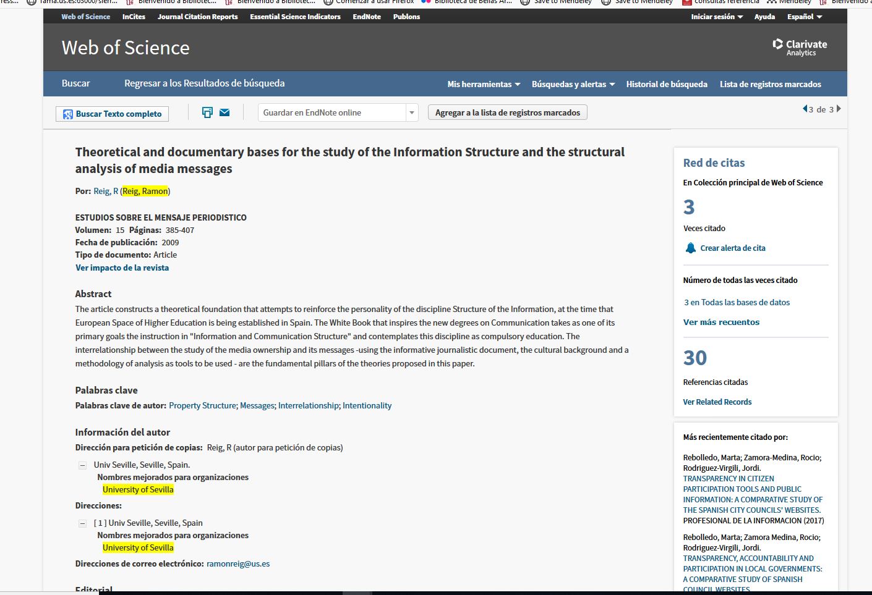
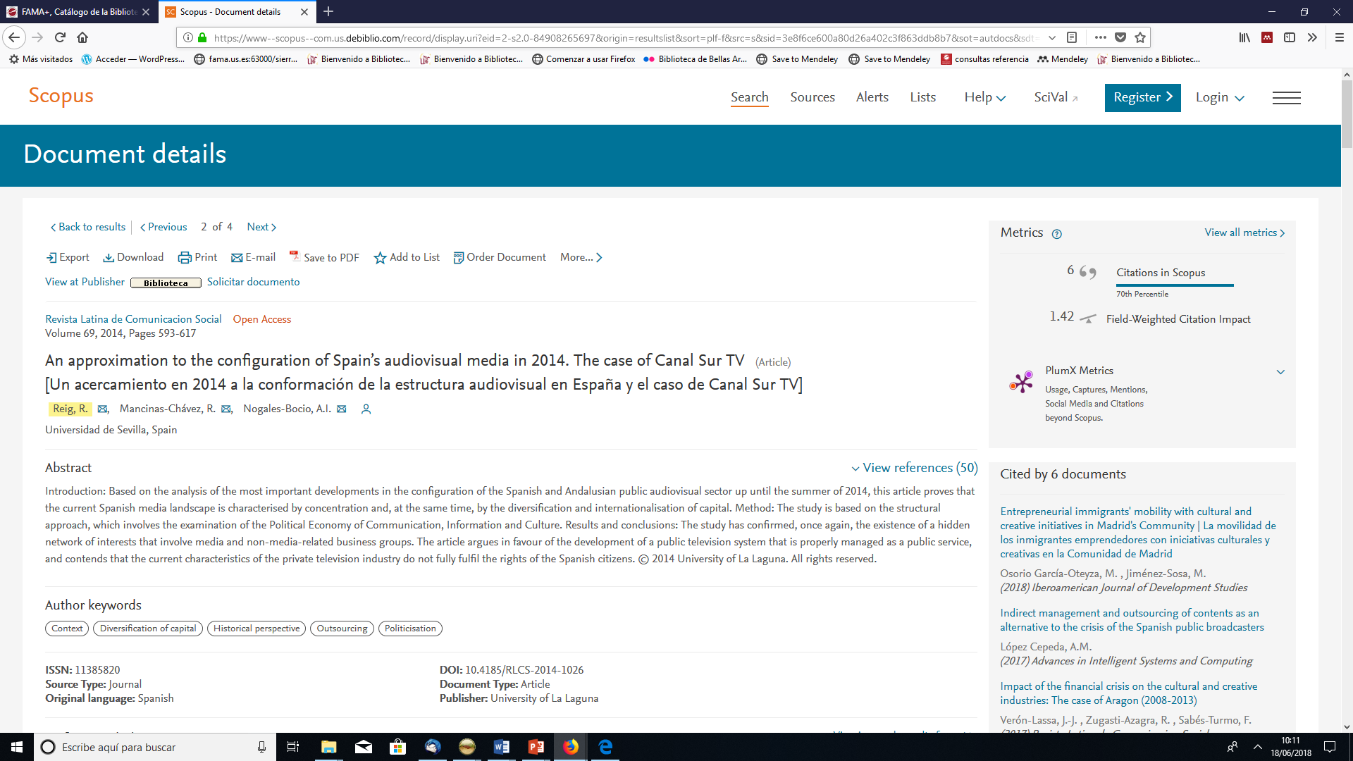
Búsqueda de citas
artículos de revistas indexadas con índices de calidad relativos
Las citas se buscan en:

Slide 47
Búsqueda de reseñas
Dialnet
Google Académico
Google book

Slide 48
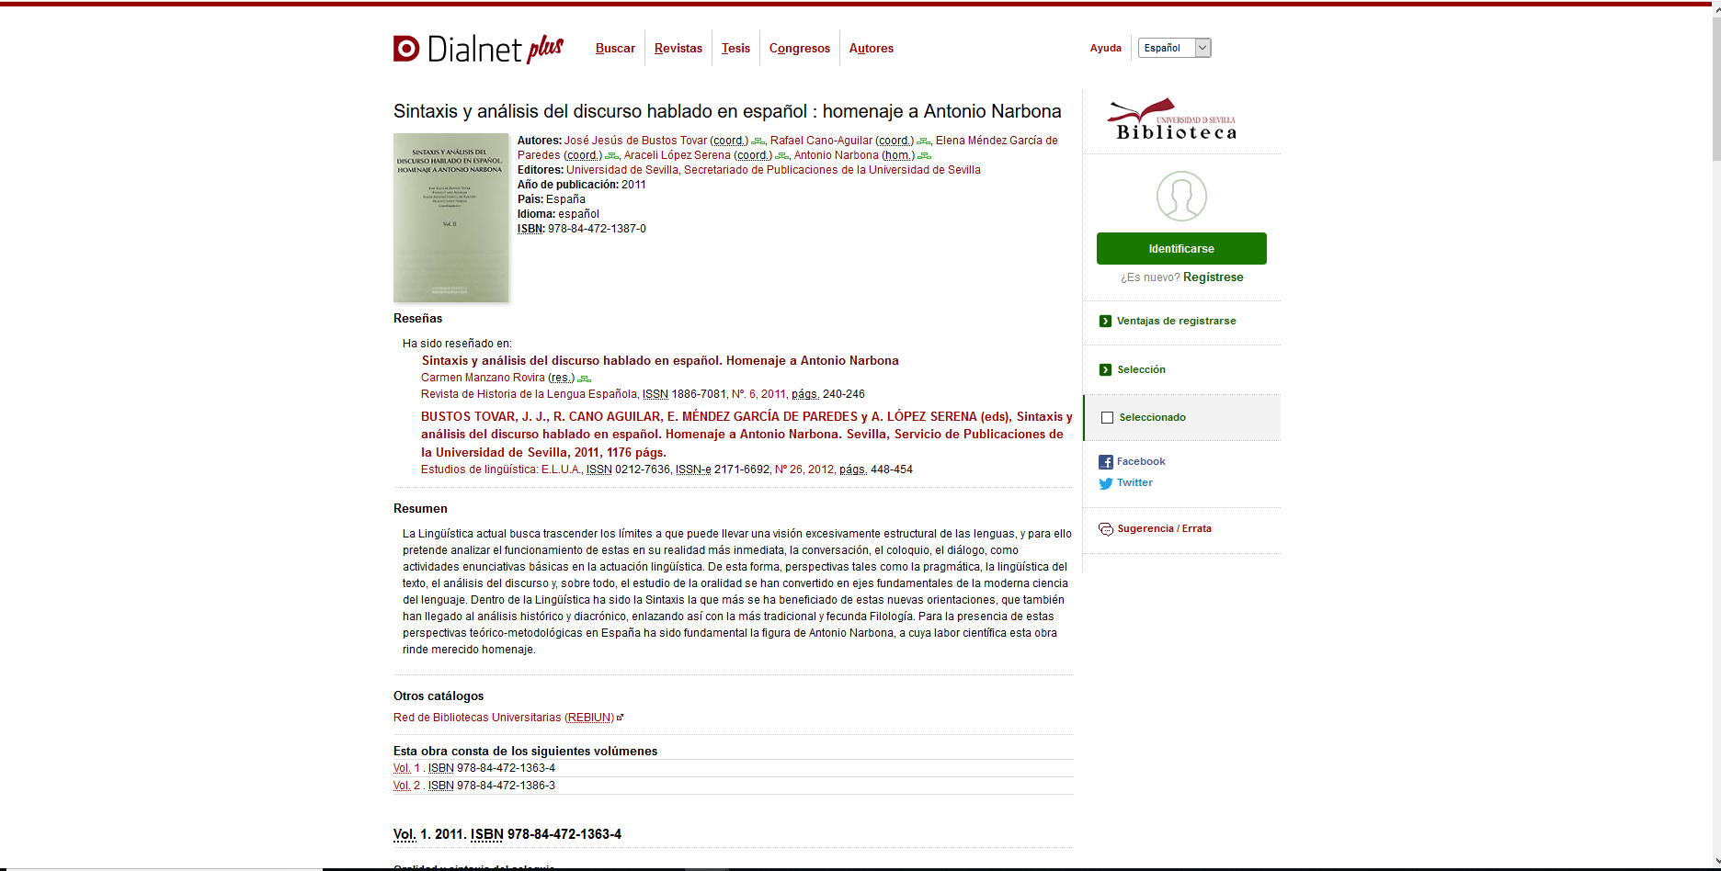
Búsqueda de reseñas
Dialnet
Ej. Buscar por el título del libro, si tiene reseña aparece junto al libro

Slide 49
Búsqueda de reseñas
Google académico
Buscar en el cuadro de búsqueda reseña y el título del libro entrecomillado

Slide 50
Búsqueda de reseñas
Google
En Google buscar Book review y el título del libro entrecomillado.

Slide 51
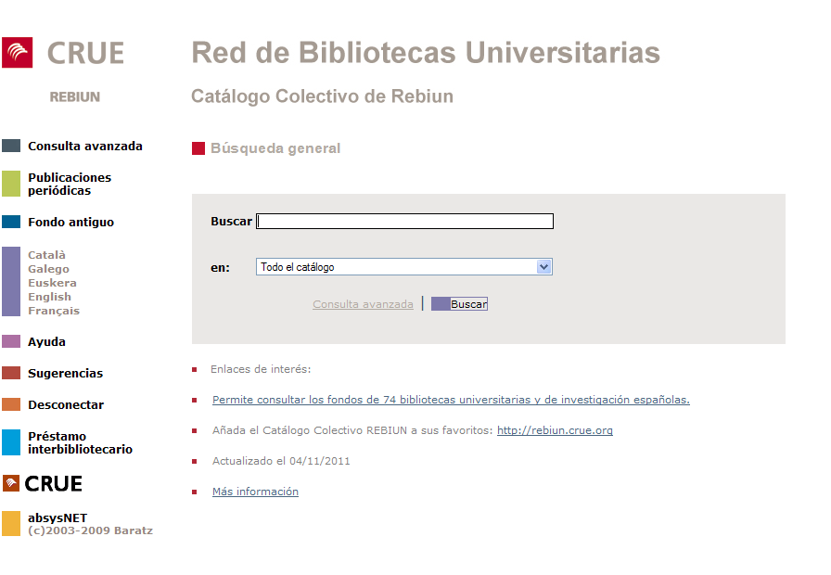
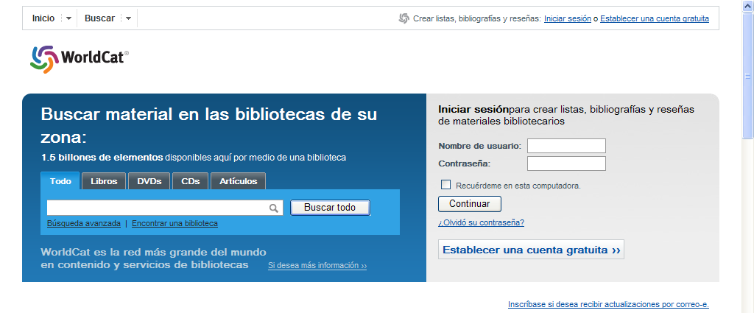
Presencia en catálogos
Rebiun (Red de Bibliotecas Universitarias Españolas)
WorldCat (Catálogos del mundo)
…de Bibliotecas relevantes para su especialidad
Acceso desde página BUS
http://rebiun.crue.org
http://www.worldcat.org/?lang=es

Slide 52
Otros méritos de investigación
En este apartado irá todo lo que no se pueda encuadrar en los apartados anteriores:
artículos periodísticos
reseñas y recensiones publicadas en revistas científicas
artículos de divulgación

Slide 53
Programa PEP (puntuaciones máximas)
Ayudante doctor
55 sobre 100 puntos
Experiencia investigadora
60 puntos
Experiencia docente, Formación académica y experiencia prof.
35 puntos
Otros méritos
5 puntos
ContratadoDoctor
55 puntos sobre 100
Experiencia investigadora
60 puntos
Experiencia docente
30 puntos
Formación académica y experiencia profesional 8
Otros méritos
2 puntos

Slide 54
Tablas orientativas con puntuaciones

Slide 55
Nuevo Sistema de Acreditación a CU y Titular de Universidad
1. Méritos obligatorios (o suficientes): estándar orientativo no estricto de los méritos suficientes para obtener la calificación correspondiente. 2. Méritos complementarios (o compensatorios): no son obligatorios y sirven para compensar los méritos obligatorios en caso de ser insuficientes. 3. Méritos específicos (sólo para catedráticos)

Slide 56
Calificación alfabética
A, carácter excepcional y compensatorio de otras categorías de méritos con calificación C
B, bueno y suficiente para obtener la acreditación
C, mérito insuficiente pero compensables por otra categoría de méritos mejor calificada
D, insuficiente y no compensable
E, circunstancia especial sólo aplicable a méritos docentes para aquellos que hayan desarrollado su carrera principalmente en una institución no universitaria o en una universidad no española cuyo nivel de docencia resulte difícil de evaluar

Slide 57
Titular de Universidad
Comisión D18 Ciencias Sociales y Jurídicas
Para obtener A en Investigación
4 aportaciones más relevantes a juicio del solicitante, en su trayectoria científica. Se deberá argumentar su relevancia en el desarrollo de la misma y en su caso, el impacto social de su contribución. Cuando se trate de publicaciones se deberá aportar indicios de calidad, así como concretar su participación en la investigación cuando haya coautoría. La Comisión evaluará la calidad e impacto de este trabajo en el área de especialización.
Al menos 30 publicaciones, de ellas 20 como mínimo serán artículos de revistas.
Al menos 7 méritos de los que se proponen en el documento
Méritos evaluables par la Acreditación Nacional para el acceso a los cuerpos docentes universitarios.

Slide 58
Titular de Universidad
Comisión D18 Ciencias Sociales y Jurídicas
Para obtener A en Docencia
- Experiencia docente universitaria a tiempo completo o su equivalencia a tiempo parcial, de al menos 11 años, con unas 1300 horas impartidas. Se valorará positivamente la docencia impartida en grado de doctor.
- Al menos 6 méritos de entre los propuestos en el documento:
Méritos evaluables par la Acreditación Nacional para el acceso a los cuerpos docentes universitarios

Slide 59
Ejemplos ANECA

Slide 60
Guía del investigador en Comunicación
Guías de apoyo a la investigación
Página Web de la Biblioteca de Comunicación. Acreditación y Sexenios
Preguntas frecuentes sobre Acreditación y Sexenios FAQs

Slide 61
Gracias por su atención para cualquier consulta nuestros correos
brito@us.es jop@us.es

